Slide 1


Aplikované evoluční algoritmy
Evoluční strategie
(ES)
© Richard Satola, 2005, FIT VUT v Brně: Evoluční strategie
1.

Slide 2

Obsah prezentace
© Richard Satola, 2005, FIT VUT v Brně: Evoluční strategie
2.

Slide 3
Úvod
Patří mezi historicky první stochastické algoritmy
Navrhnuto počátkem 60. let Rechenbergem a Schwefelem
Vychází z Genetického algoritmu
Pracuje s reálnou reprezentací proměnných
(GA = binární reprezentace)
„Hybnou silou“ je operace mutace (ne křížení)
Mutace využívá Gaussovu distribuční funkci
Křížení se začalo využívat až později
Dva druhy selekce (μ+λ) a (μ,λ)
Selekce využívá totální elitismus
Autoevoluční řízení parametrů
© Richard Satola, 2005, FIT VUT v Brně: Evoluční strategie
3.

Slide 4
Životní cyklus ES
Volba složení chromozómů (řídící parametry)
Volba typu strategie ((µ+λ),(µ,λ))
Volba ukončující podmínky (max. počet generací, malá divergence)
While (not ukončující podmínka)
Křížení rodičovské populace (pouze u některých druhů strategií)
Mutace
Selekce (záleží na typu strategie)
© Richard Satola, 2005, FIT VUT v Brně: Evoluční strategie
4.

Slide 5
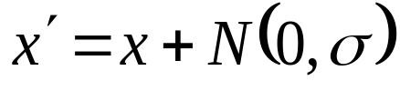
Základní principy ES
Mutace je prováděná podle předpisu:
kde x je aktuální řešení, x' je nové řešení, N(0,σ) je vektor nezávislých náhodných čísel s normální distribucí, nulovou střední hodnotou a standardní odchylkou σ.
Nové řešení x' je akceptovatelné (úspěšné), pokud f(x') < f(x)
vrstevnice optimalizované funkce
proměnná x₂
optimum (minimum)
potomek č. 1
potomek č. 2
rodič
vrstevnice pravděpodobnosti umístění potomka
proměnná x₁
© Richard Satola, 2005, FIT VUT v Brně: Evoluční strategie
5.

Slide 6
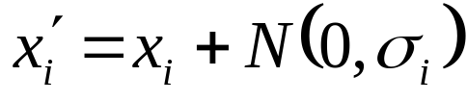
Mutace
Pro generování náhodných čísel se používá Gaussova distribuční funkce
Náhodné generování hodnot
Gaussova distribuční funkce se středem 0 a odchylkou 0,5
Náhodné rozložení hodnot do vektoru
Provedení operace mutace
0,6
0,4
0,2
-1,5
0
1,5
Náhodně vygenerované hodnoty
-0,81
-0,64
-0,26
-0,22
-0,14
-0,03
0,18
0,25
0,34
0,77
-0,22
-0,03
-0,26
0,18
0,25
-0,64
-0,14
0,77
0,34
-0,81
vektor mutace
-8,04
9,60
-3,71
1,88
-6,85
2,99
-8,47
-9,57
-7,67
6,04
původní vektor
-8,26
9,57
-3,97
2,08
-6,60
2,35
-8,61
-8,80
-7,33
5,23
zmutovaný vektor
Použitý předpis:
© Richard Satola, 2005, FIT VUT v Brně: Evoluční strategie
6.

Slide 7
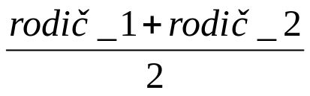
Křížení
Metody: křížení průměrem, diskrétní křížení, lineární
kombinace rodičů
Křížení průměrem
-3.91
+
6.91
=
1.50
Využívá vztah:
2
-3.91
8.84
-3.98
-2.51
-5.76
-1.40
-3.33
8.26
rodič_1
6.91
8.46
-1.33
-5.66
6.66
-0.75
9.13
-0.40
rodič_2
1.50
8.65
-2.67
-4.09
0.45
-1.08
2.90
3.93
potomek
© Richard Satola, 2005, FIT VUT v Brně: Evoluční strategie
7.

Slide 8
Křížení
Diskrétní křížení
Hodnoty potomku se získají náhodným převzetím hodnot z vektoru prvního nebo druhého rodiče
-3.91
8.84
-3.98
-2.51
-5.76
-1.40
-3.33
8.26
rodič_1
6.91
8.84
-3.98
-5.66
-5.76
-0.75
9.13
8.26
potomek
6.91
8.46
-1.33
-5.66
6.66
-0.75
9.13
-0.40
rodič_2
© Richard Satola, 2005, FIT VUT v Brně: Evoluční strategie
8.

Slide 9
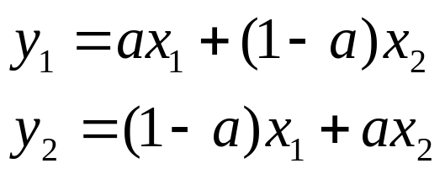
Křížení
Lineární kombinace
Dva vektory rodičů produkují dva vektory potomku, které jsou lineární kombinací svých rodičů
kde y₁,y₂ jsou potomci,
x₁,x₂ jsou rodičovské chromozómy,
a je bod křížení <0,1>
-3.91
8.84
-3.98
-2.51
-5.76
-1.40
-3.33
8.26
rodič_1
-3.91
8.84
-3.98
-2.51
-5.76
-1.40
-3.33
8.26
6.91
8.46
-1.33
-5.66
rodič_2
-5.66
6.66
6.66
-0.75
-0.75
9.13
9.13
-0.40
6.91
8.46
-1.33
-0.40
Křížení
potomek_1
Náhodné generování bodů křížení
potomek_2
© Richard Satola, 2005, FIT VUT v Brně: Evoluční strategie
9.

Slide 10
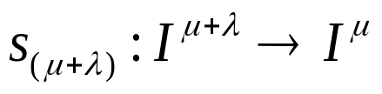
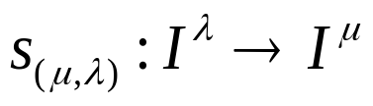
Selekce
Rozlišujeme dva základní principy selekce:
selekce (μ+λ) –
Do další generace se vybírá μ nejlepších jedinců z množiny
μ+λ, tzn. vygenerujeme λ potomků, poté seřadíme populaci
rodičů a potomků podle úspěšnosti a vybereme μ nejlepších
jedinců.
selekce (μ,λ) –
Do další generace se vybírá μ nejlepších jedinců z množiny λ,
tzn. vygenerujeme λ potomků a z této množiny vybereme μ
nejúspěšnějších. Rodičovská populace tedy vymírá.
kde μ je počet jedinců rodičovské populace a λ je počet potomků
© Richard Satola, 2005, FIT VUT v Brně: Evoluční strategie
10.

Slide 11
Selekce (μ+λ)
Na ukázku zvolíme počet jedinců rodičovské populace μ = 4 a
počet jedinců populace potomků λ = 9
3,75
reprezentuje jedince s funkční hodnotou f(x) = 3,75
Mutace rodičovské populace
Seřazení jedinců podle kvality pro výběr do další generace
Výběr μ nejlepších jedinců do nové rodičovské populace
Konec selekce (μ+λ)
Rodičovská populace
Populace potomků
(μ+λ)
μ
2,92
9,12
11,03
Nová rodičovská populace
8,54
6,38
4,41
7,67
12,62
4,66
3,75
1,98
5,96
4,95
© Richard Satola, 2005, FIT VUT v Brně: Evoluční strategie
11.

Slide 12
Selekce (μ,λ)
Na ukázku zvolíme počet jedinců rodičovské populace μ = 3 a
počet jedinců populace potomků λ = 8
3,75
reprezentuje jedince s funkční hodnotou f(x) = 3,75
Mutace rodičovské populace
Seřazení pouze potomků podle kvality
Výběr μ nejlepších jedinců pouze z populace potomků do nové rodičovské populace
Rodičovská populace
Populace potomků
Konec selekce (μ,λ)
(μ,λ)
μ
4,41
4,95
12,62
12,62
Nová rodičovská populace
7,67
5,96
1,98
9,12
3,75
2,92
5,96
© Richard Satola, 2005, FIT VUT v Brně: Evoluční strategie
12.

Slide 13
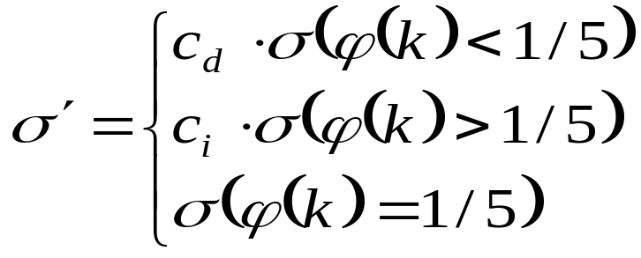
Pravidlo 1:5
Standardní odchylka σ se v průběhu ES mění podle pravidla 1:5
Změna závisí na koeficientu úspěšnosti φ(k)
Koeficient je definován jako poměr počtu úspěšných mutací v průběhu posledních k iterací k počtu k iterací, ze kterých byla úspěšnost měřená
Změna hodnoty standardní odchylky je definovaná:
c_{d} < 1 – zmenšuje hodnotu standardní odchylky
c_{i} > 1 – zvětšuje hodnotu standardní odchylky
V literatuře se často používají tyto hodnoty c_{d} = 0.82, c_{i} = 1/c_{d} = 1.22
Nepoužívá se u vícečlenných evolučních strategiích
© Richard Satola, 2005, FIT VUT v Brně: Evoluční strategie
13.

Slide 14
Intuitivní zdůvodnění pravidla 1:5
Změna parametru standardní odchylky zvyšuje efektivnost prohledávaného prostoru. Pokud je algoritmus úspěšný, měli bychom prohledávat ve větších krocích, je-li neúspěšný měli bychom krok zmenšit.
Používá se proto, že pro mnoho neznámých funkcí pomohlo udržet nejrychlejší postup k optimu.
© Richard Satola, 2005, FIT VUT v Brně: Evoluční strategie
14.

Slide 15
Pravidlo 1:5
Situace φ(k) < 1/5
Zvolme tyto hodnoty:
Simulujme ES
Výpočet σ
c_{d} = 0.82 – modifikační konstanta
σ = 0.5 – standardní odchylka
k = 10 – počet iterací
minimum
úspěch
neúspěch
Standardní odchylka σ
1
9
σ'=c_{d} * σ(φ(k)<0,2 )
φ(k)=1/9=0,11→ φ(k)<0,2
Rodičovský gen
σ'=0,82*0,5=0,41
© Richard Satola, 2005, FIT VUT v Brně: Evoluční strategie
15.

Slide 16
Strategie (1+1)
Vychází ze selekce (1+1) – jeden rodič a jeden potomek
Použijeme chromozóm tvaru ⟨ x₁,…,x_{n}, σ ⟩
Pro úpravu standardní odchylky σ používáme pravidlo 1:5
Zvolíme počet iterací pro změnu standardní odchylky např. k = 5
minimum
Tento postup by pokračuje do ukončení simulace ES
Náhodné generování počáteční populace
Mutace – generování populace potomků
korekce standardní odchylky
f(x') = f(x) → neúspěch
σ'=c_{d} * σ(φ(k)<0,2 )=
0,82*0,5=0,41
f(x') < f(x) → úspěch
σ'=c_{i} * σ(φ(k)>0,2 )=
1,22*0,41=0,5
f(x')< f(x) → neúspěch
úspěch:
neúspěch:
iterace:
1,
2,
3,
4,
5,
6,
7,
8,
9,
10,
11,
12,
13,
14,
15,
…
© Richard Satola, 2005, FIT VUT v Brně: Evoluční strategie
16.

Slide 17
Pseudopascalovský kód strategie (1+1)
x:= náhodně generovaný vektor reálných proměnných
t:=0; σ:=σ_{ini}; x*:=x;
WHILE t<t_{max} DO
BEGIN i:=0; k:=0;
WHILE i<i_{max} DO
BEGIN i:=i+1; x':=x+N(0,σ);
IF f(x') < f(x) THEN
BEGIN k:=k+1; x:=x';
IF f(x) < f(x*) THEN
x*:=x;
END;
END;
IF k/imax < 0.2 THEN σ:=c_{d}*σ ELSE
IF k/imax > 0.2 THEN σ:=c_{i}*σ;
END;
// Inicializace proměnných
// ES se ukončí, až dosáhne času t_{max}
// Počet cyklu i_{max}, po kterých se provede korekce standardní odchylky
// Získání potomka mutací rodiče
// Je potomek úspěšný
// Zvýšení počítadla úspěšných potomků
// Korekce standardní odchylky
© Richard Satola, 2005, FIT VUT v Brně: Evoluční strategie
17.

Slide 18


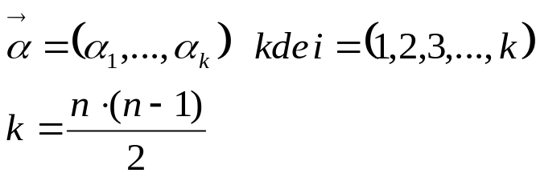
Autoevoluce řídících parametrů
Obecně máme tři varianty chromozómů, které se liší svým obsahem
Při operaci mutace se tedy mutují nejenom hodnoty x_{i}, ale i standardní odchylka σ_{i} nebo úhel α_{i}
Pro lepší představu:
σ₁ < σ₂
x_{i} si tedy lze představit jako bod x na ose i
x₂
σ_{i} si lze představit jako zvětšení (zmenšení) kroku ve směru osy i
x₁
α_{i} je natočení standardní odchylky σ_{i} ve směru hledaného minima
© Richard Satola, 2005, FIT VUT v Brně: Evoluční strategie
18.

Slide 19
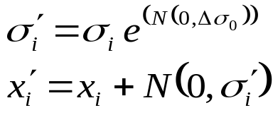
Autoevoluce řídících parametrů
1. Typ
Chromozóm má tvar ⟨ x₁,…,x_{n}, σ ⟩
Korekce standardní odchylky pomocí pravidla 1:5
Používá se u strategie (1+1)
Simulace je znázorněna na slajdu č. 12
2. Typ
Chromozóm má tvar ⟨ x₁,…,x_{n}, σ₁,…,σ_{n} ⟩
Pro každou složku x_{i} je přiřazena vlastní standardní odchylka σ_{i}
Nejdříve se mutuje standardní odchylka σ_{i} až poté hodnota x_{i}
Směrodatná odchylka Δσ₀ je konstanta, která se v průběhu ES nemění
Pokud je nová hodnota σ'_{i} < ε₀ pak σ'_{i} = ε₀ kde ε₀ minimální hodnota standardní odchylky
© Richard Satola, 2005, FIT VUT v Brně: Evoluční strategie
19.

Slide 20
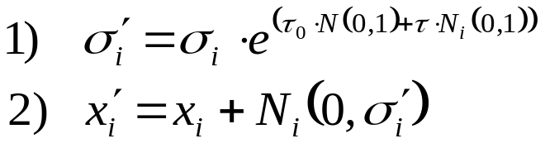

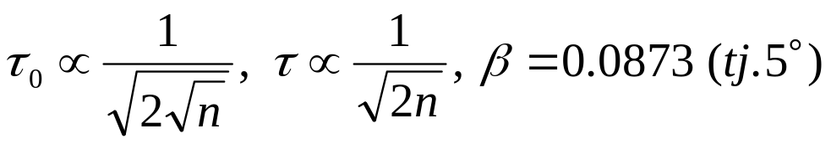
Autoevoluce řídících parametrů
Prakticky používané vztahy včetně správné posloupnosti výpočtu:
kde N(0,1) je konstantní hodnota pro všechny σ′_{i},
N_{i}(0,1) je pro každou hodnotu σ′_{i} různá a
jsou konstanty s doporučeným nastavením
© Richard Satola, 2005, FIT VUT v Brně: Evoluční strategie
20.

Slide 21




Autoevoluce řídících parametrů
Ukázka strategie (2+10) pro 2. typ řídících parametrů
Mutace zkříženého potomka
Takto vyprodukujeme celou populaci potomků
Vybereme 2 nejlepší chromozómy z množiny rodičů a potomků
Konec simulace jedné generace chromozómů
Náhodné generování počáteční populace
Křížení:
x_{i} – diskrétní křížení
σ_{i} – křížení průměrem
Chromozómy:
⟨ x₁,x₂, σ₁,σ₂ ⟩
⟨ x₁,x₂, σ₁,σ₂ ⟩
minimum
Křížení:
⟨ x₁,x₂, σ₁,σ₂ ⟩
⟨ x₁,x₂, σ₁,σ₂ ⟩
x₂
Mutace:
x₁
© Richard Satola, 2005, FIT VUT v Brně: Evoluční strategie
21.

Slide 22
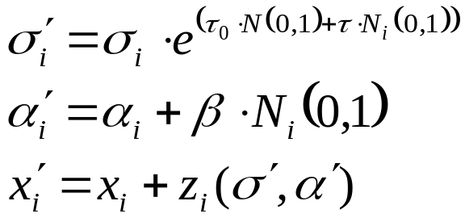
Autoevoluce řídících parametrů
3. Typ
Chromozóm má tvar ⟨ x₁,…,x_{n}, σ₁,…,σ_{n}, α₁,…,α_{k} ⟩
kde k = n(n-1)/2
Přibývá zde parametr α_{i}, což je natočení ve směru hledaného minima
Rovnice mutace parametrů:
kde N(0,1) je konstantní hodnota pro všechny σ′_{i},
N_{i}(0,1) je pro každou hodnotu σ′_{i} různá a
jsou konstanty s doporučeným nastavením
© Richard Satola, 2005, FIT VUT v Brně: Evoluční strategie
22.

Slide 23
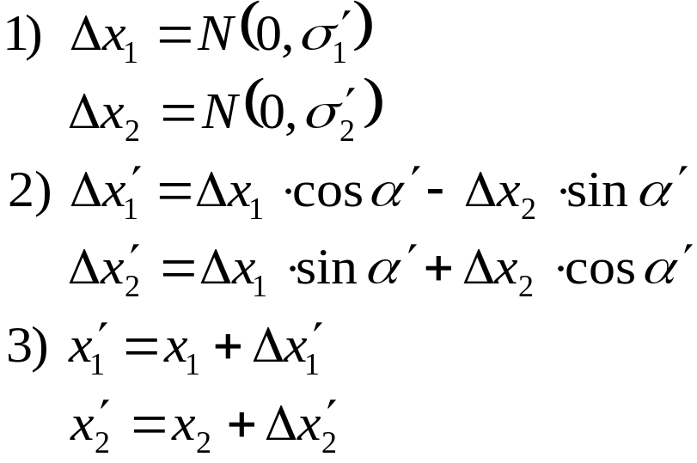
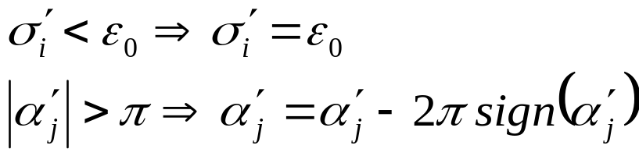
Autoevoluce řídících parametrů
V praxi se používá modifikace výpočtu hodnoty x′_{i},
ukázka pro x₁, x₂:
Další okrajové podmínky
© Richard Satola, 2005, FIT VUT v Brně: Evoluční strategie
23.

Slide 24








Autoevoluce řídících parametrů
Ukázka strategie (2,10) pro 3. typ řídících parametrů
Chromozómy:
⟨ x₁,x₂, σ₁,σ₂, α₁ ⟩
Náhodné generování počáteční populace
Křížení:
x_{i} – diskrétní křížení
σ_{i} – křížení průměrem
α_{i} – křížení průměrem
Mutace zkříženého potomka
Takto vyprodukujeme celou populaci potomků
Vybereme 2 nejlepší chromozómy pouze z množiny potomků
Konec simulace jedné generace chromozómů
⟨ x₁,x₂, σ₁,σ₂, α₁ ⟩
Křížení:
⟨ x₁,x₂, σ₁,σ₂, α₁ ⟩
⟨ x₁,x₂, σ₁,σ₂, α₁ ⟩
minimum
Mutace:
x₂
x₁
© Richard Satola, 2005, FIT VUT v Brně: Evoluční strategie
24.

Slide 25
Použité zdroje
Schwarz. J.: Přednáškový materiál předmětu EVA.
FIT VUT Brno
Kvasnička. V., Pospíchal. J., Tiňo. P.: Evolučné algorimty.
Bratislava, STU 2000
Bäck. T.: Evolutionary algorithms in theory and practice:
evolution strategies, evolutionary programming, genetic algorithms
New York, Oxford university press 1996
© Richard Satola, 2005, FIT VUT v Brně: Evoluční strategie
25.

